Slide 1
Подготовила воспитатель
высшей квалификационной категории
Деркач Зинаида Михайловна
МБДОУ д/с №15 «Светлячок»

Slide 2
Образовательная технология «геймификация» (игроизация, игрофикация) - представляет собой использование подходов, характерных для компьютерных игр, «игрового мышления» в неигровом пространстве с целью повышения эффективности обучения, мотивации обучающихся, повышения вовлечённости в образовательный процесс, формирования устойчивого интереса к решению прикладных задач.
Геймификация – способ вовлечения детей в образовательную деятельность посредством внедрения игровых форм в обучение.

Slide 4
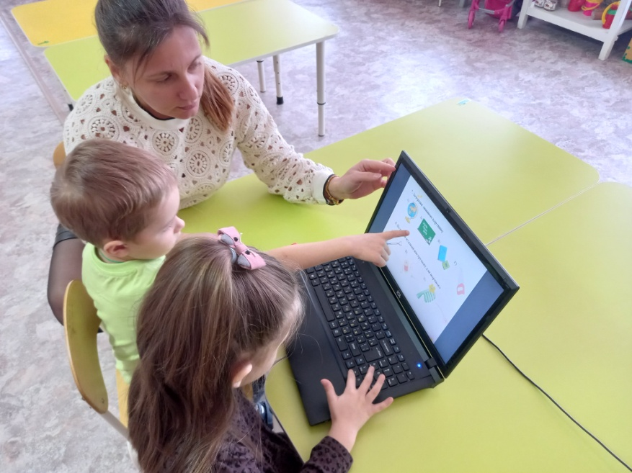
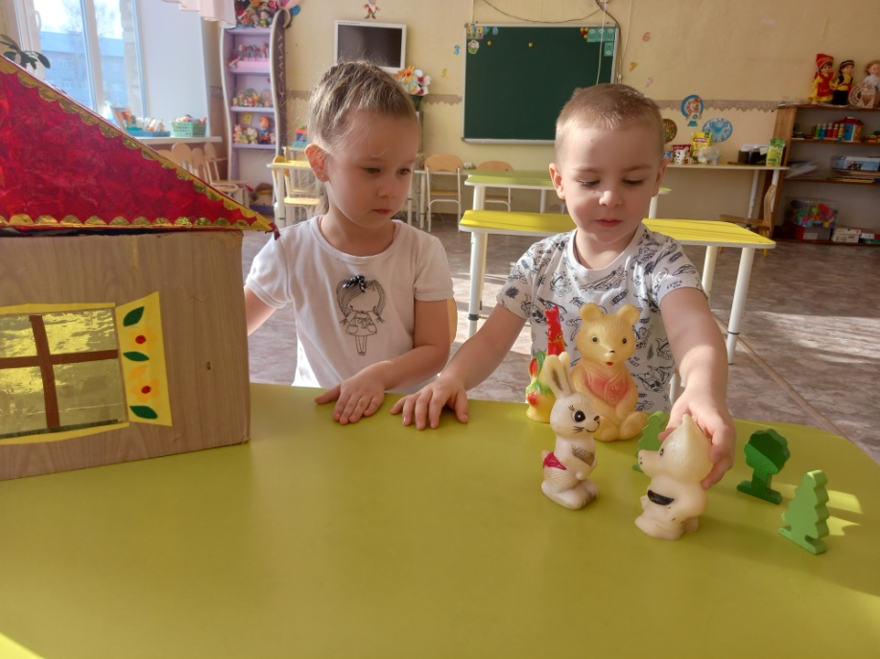

Slide 5
Цели геймификации

Slide 6
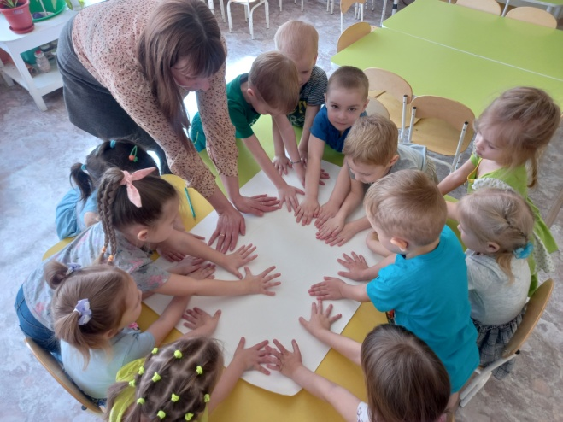
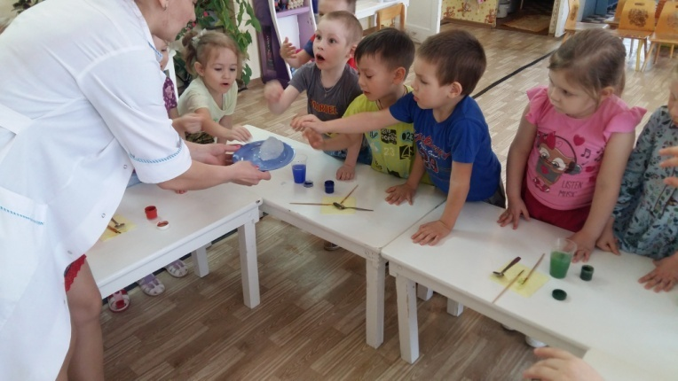
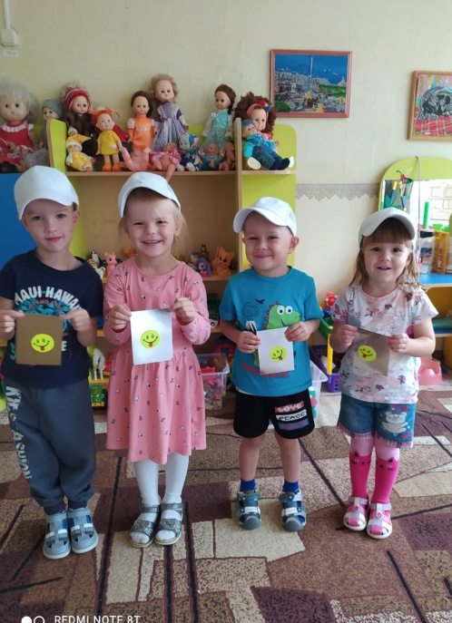
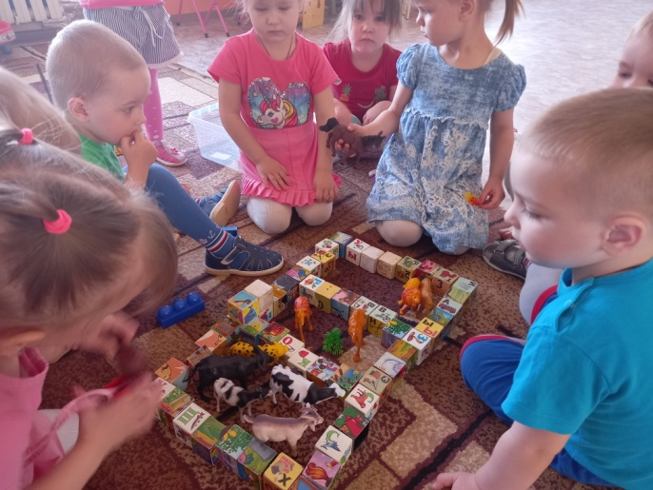
Принципы геймификации:
- обучение сделать весёлым (исподволь включать игровые моменты, которые поддерживают цели обучения);
- применять награждение за достижения;
- превращать идеи в материальные объекты;

Slide 7
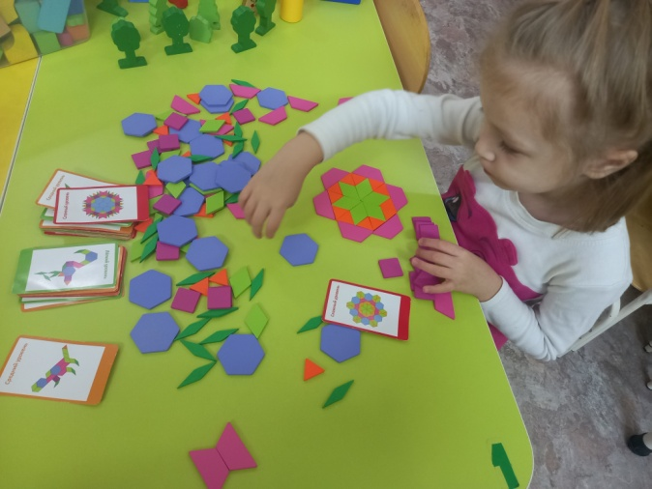
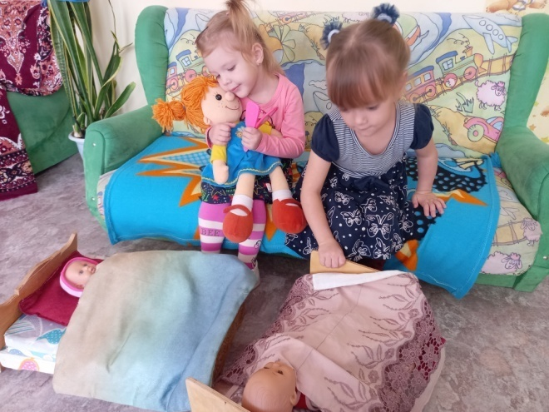
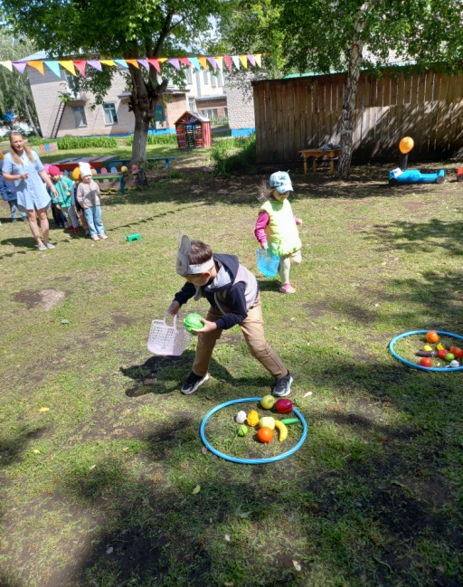
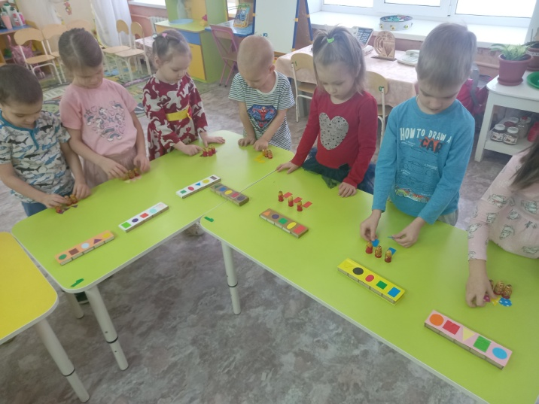
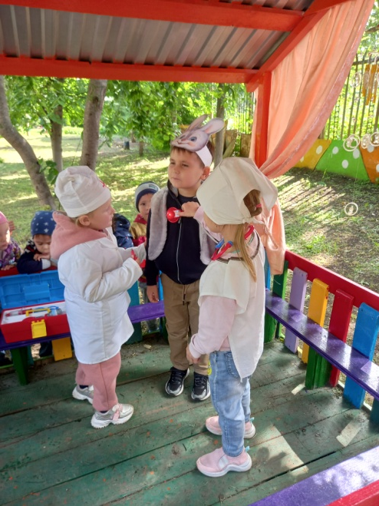
- планировать уровень сложности;
- использовать ролевые игры; -организовывать ситуации соперничества;
- сделать обучение ситуативным (моделирование реальных объектов).

Slide 8
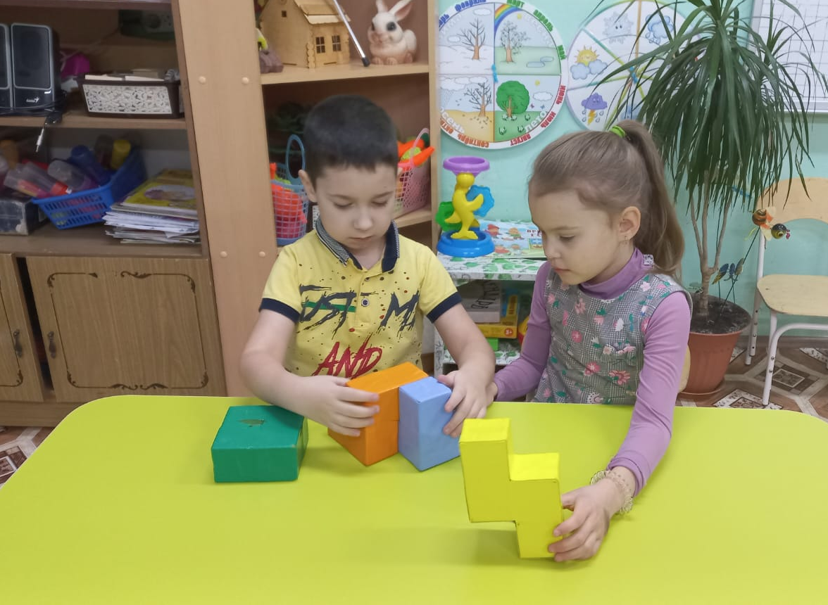
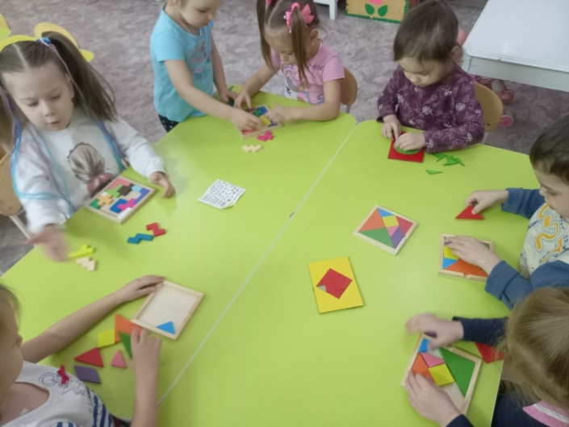
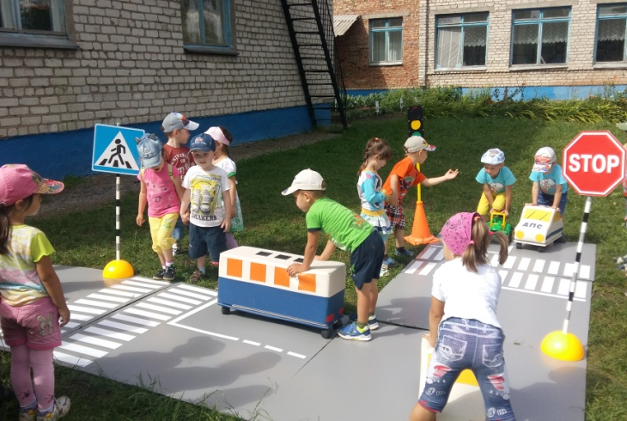
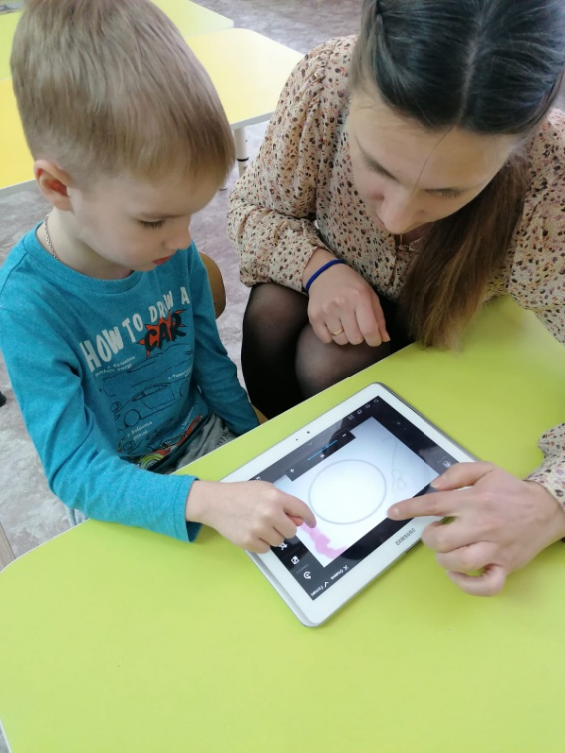
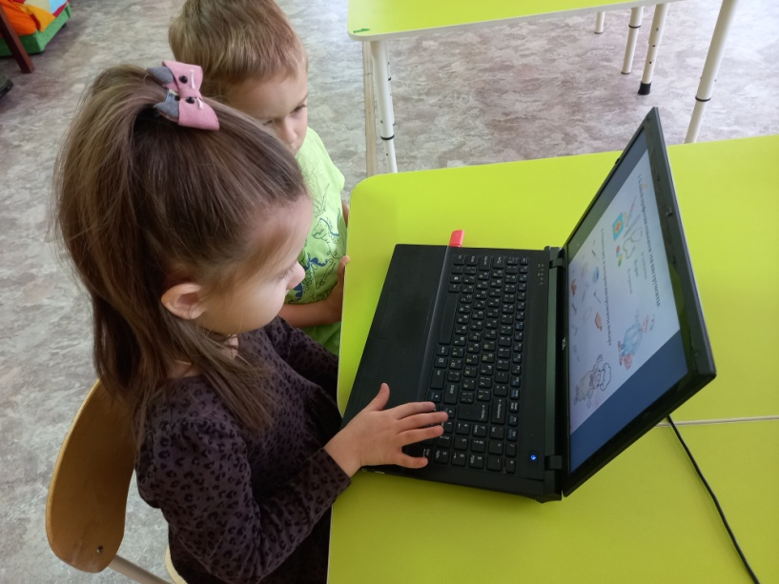

Slide 9
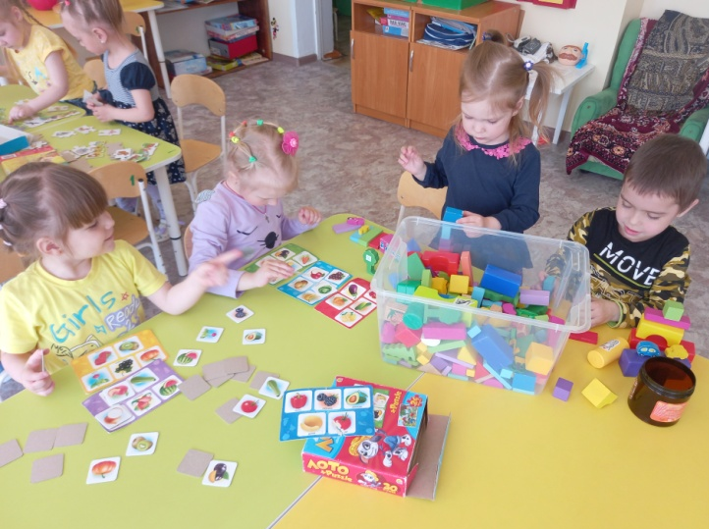
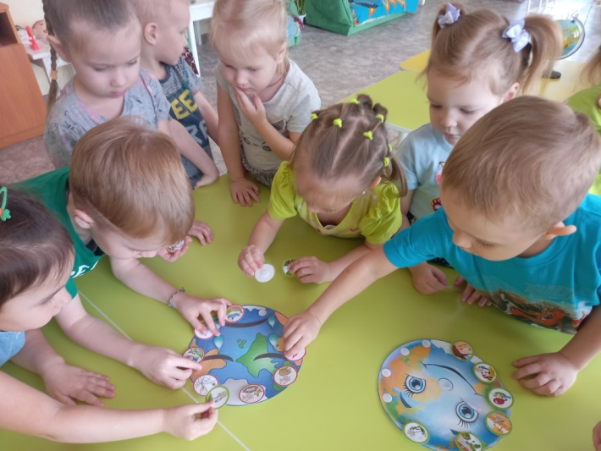
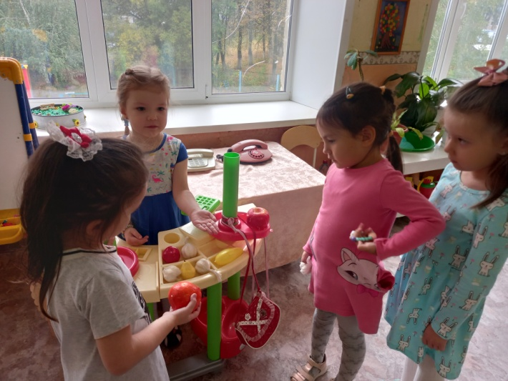
Однако в дошкольном возрасте необходимо помнить о том, что чрезмерное увлечение виртуальной реальностью может нанести ущерб психофизическому развитию личности.
Необходимо, помимо компьютерных, использовать в образовательном процессе ДОУ и обычные игры: настольные, ролевые, подвижные и, конечно же, дидактические игры.

